Slide 1
Leçon 3.6
Assurances et
Accidents

Slide 2
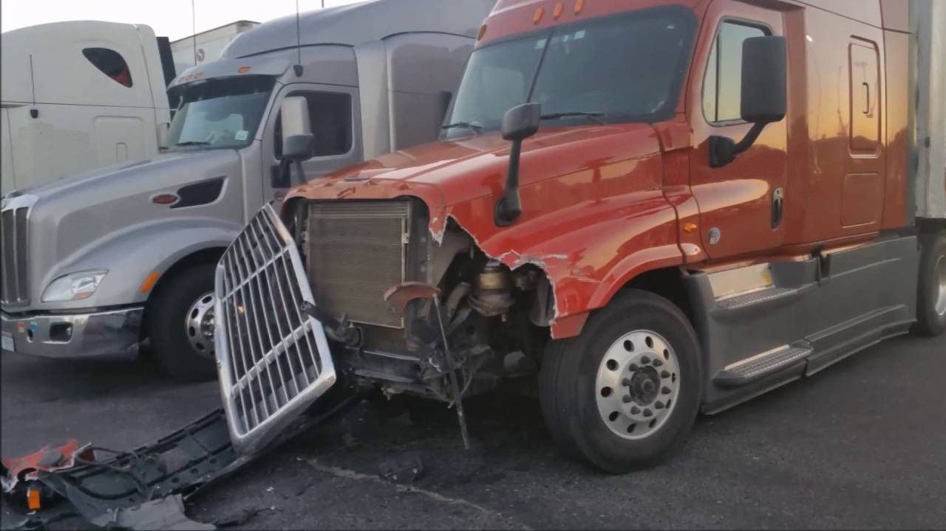
Compétence 3
3.6 Assurances et accidents
Objectif(s) de la leçon:
Connaître les procédures lors d’un accident
Remplir la documentation

Slide 3
4 types d’accidents peuvent se présenter à vous:
Collision avec dommage matériel d’un véhicule inoccupé, d’un poteau ou d’un panneau de signalisation.
Collision avec dommage matériel d’un véhicule sans blessé.
Collision avec blessé avec ou sans dommage matériel.
Collision avec un animal domestique sans propriétaire, un animal sauvage de plus de 25 kilogrammes.

Slide 4
Quoi faire lors d’une des ces situations:
Les entreprises ont toutes les mêmes obligations face à leur assureur et au code de la sécurité routière. C’est pour ces raisons qu’elles demandent à leurs chauffeurs d’appliquer des procédures qu’elles ont mises en place. Ces procédures sont semblables d’une entreprise à l’autre.

Slide 5
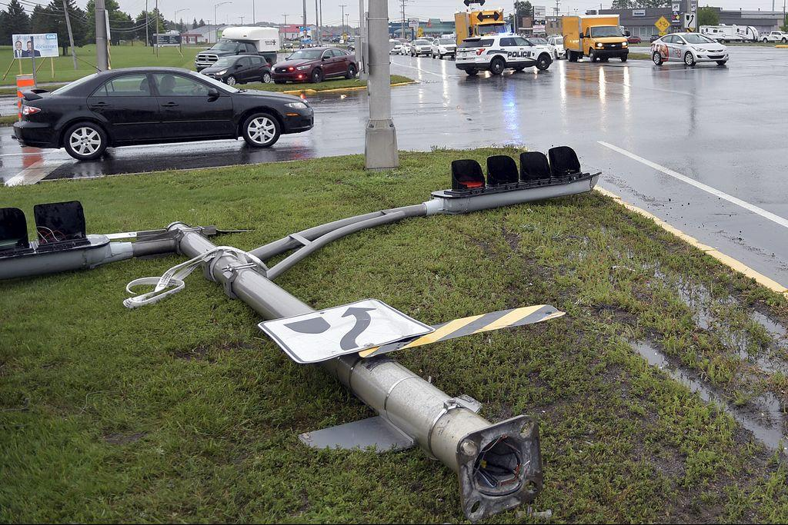
Procédures du CFTR
Collision avec dommages matériels d’un véhicule inoccupé, un poteau, un panneau de signalisation ou une structure tel un pont.
* Prendre des photos est une bonne façon de recueillir les preuves (immatriculation, assurances, permis de conduire).

Slide 6
Procédures du CFTR
Vous devez :
Arrêter votre véhicule
Vérifier qu’il n’y ait aucun blessé
Utiliser le # d’urgence
Vous devez joindre le poste de police le plus près et eux prendront les informations
Prendre des photos des dommages causés et de la chaussée*.
Remplir le document rapport d’accident du CFTR (annexe 1)

Slide 7
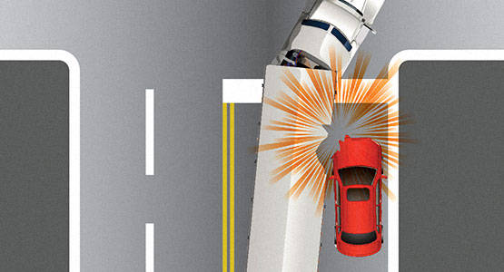
Procédures du CFTR
Collision avec dommages matériels d’un véhicule sans blessé.

Slide 8
Procédures du CFTR
Vous devez :
Arrêter votre véhicule
S’assurer qu’il n’y ait pas de blessé.
Utiliser le # d’urgence de l’entreprise
Remplir un constat amiable*
Remplir le rapport d’accident du CFTR (annexe 1)
Prendre des photos des dommages et de la chaussée

Slide 9
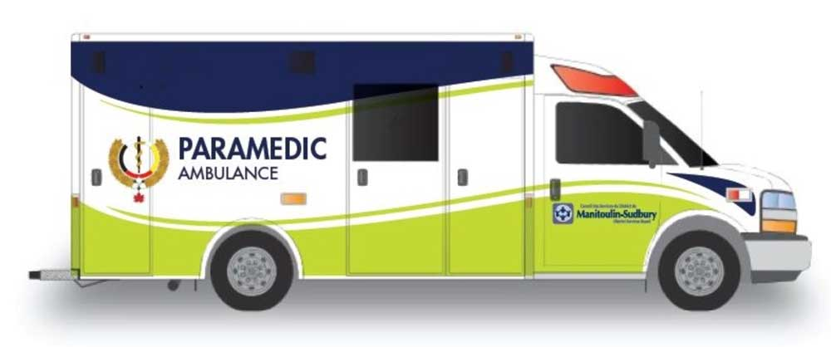
Procédures du CFTR
Collision avec ou sans dommage matériel, avec blessé.
Vous devez :
Arrêter votre véhicule
Porter assistance au blessé, même mineur en appelant les services d’urgence.
Notes:
* le constat amiable n’est pas obligatoire par contre vous devez prendre les informations selon les exigences du code de la sécurité routière

Slide 10
Procédures du CFTR
Utiliser le # d’urgence de l’entreprise
Les policiers se chargent de remplir un rapport d’accident.
Remplir le rapport d'accident du CFTR (annexe 1)
Prendre des photos si vous le pouvez des dommages et de la chaussée.
Notes:
* le constat amiable n’est pas obligatoire par contre vous devez prendre les informations selon les exigences du code de la sécurité routière

Slide 11
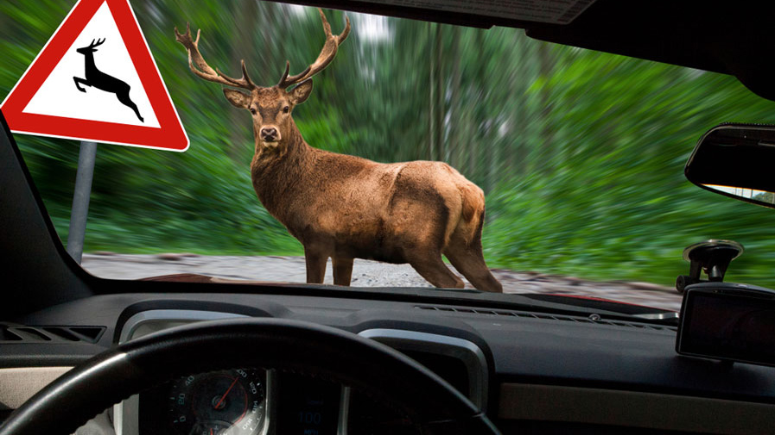
Procédures du CFTR
Collision avec un animal domestique ou un animal sauvage de plus de 25 kilogrammes.
Vous devez :
arrêter votre véhicule
porter assistance au propriétaire de l’animal s’il est blessé
Notes:
CODE DE LA SÉCURITÉ ROUTIÈRE
TITRE IV
OBLIGATIONS EN CAS D’ACCIDENT
CHAPITRE I
DISPOSITIONS GÉNÉRALES
166.1. Le présent titre s’applique à un accident survenu sur tout chemin ou terrain.
1990, c. 83, a. 68.
167. Pour l’application du présent titre, un accident est un événement au cours duquel un préjudice est causé par un véhicule routier en mouvement.
1986, c. 91, a. 167; 1999, c. 40, a. 55.
168. Le conducteur d’un véhicule routier impliqué dans un accident doit rester sur les lieux ou y retourner immédiatement après l’accident et fournir l’aide nécessaire à toute personne qui a subi un préjudice.
1986, c. 91, a. 168; 1999, c. 40, a. 55.
169. Lors d’un accident au cours duquel une personne a subi un préjudice corporel, le conducteur d’un véhicule routier impliqué dans l’accident doit faire appel à un agent de la paix.
1986, c. 91, a. 169; 1999, c. 40, a. 55.
170. Le conducteur d’un véhicule routier impliqué dans un accident doit fournir à l’agent de la paix qui se rend sur les lieux de l’accident ou à la personne qui a subi un préjudice ses nom et adresse, le numéro de son permis, les nom et adresse du propriétaire inscrit au certificat d’immatriculation du véhicule, l’attestation d’assurance ou de solvabilité prévue par la Loi sur l’assurance automobile (chapitre A‐25) et le numéro apparaissant sur la plaque d’immatriculation du véhicule.
1986, c. 91, a. 170; 1999, c. 40, a. 55.
171. Le conducteur d’un véhicule routier qui est impliqué dans un accident avec un animal pesant plus de 25 kg, un véhicule routier inoccupé ou un autre objet inanimé doit, lorsque le propriétaire du bien endommagé ou une personne qui le représente ne peut être rejoint sur les lieux de l’accident ou à proximité, communiquer sans délai avec le poste de police le plus près afin de rapporter l’accident et de fournir les renseignements prévus à l’article 170.
1986, c. 91, a. 171.
172. Le propriétaire d’un véhicule routier complètement détruit par suite d’un accident doit, sans délai, aviser la Société de cette destruction.
1986, c. 91, a. 172; 1990, c. 19, a. 11.
173. L’agent de la paix qui se rend sur les lieux d’un accident doit, dans les huit jours, informer la Société de cet accident, en lui transmettant un rapport dont la forme, le contenu et le mode de transmission sont déterminés par règlement.
1986, c. 91, a. 173; 1987, c. 94, a. 30; 1990, c. 19, a. 11.
174. L’obligation d’informer la Société d’un accident incombe à l’assureur qui a été avisé de celui-ci, lorsque cet accident n’a pas été porté à la connaissance d’un agent de la paix.
1986, c. 91, a. 174; 1990, c. 19, a. 11.
175. Le coroner qui a procédé à une investigation ou à une enquête sur un accident doit transmettre une copie de son rapport à la Société.
1986, c. 91, a. 175; 1990, c. 19, a. 11.
176. Sauf dans les cas prévus par règlement, l’agent de la paix et l’assureur ne sont pas tenus de faire rapport à la Société lorsque l’accident n’a causé qu’un préjudice matériel et n’a donné lieu à aucun délit de fuite.
1986, c. 91, a. 176; 1987, c. 94, a. 31; 1990, c. 19, a. 11; 1996, c. 56, a. 53; 1999, c. 40, a. 55.
CHAPITRE II
DISPOSITIONS PÉNALES
177. Quiconque contrevient à l’un des articles 172 ou 174 commet une infraction et est passible d’une amende de 100 $ à 200 $.
1986, c. 91, a. 177; 1990, c. 4, a. 212.
178. Quiconque contrevient à l’un des articles 170 ou 171 commet une infraction et est passible d’une amende de 200 $ à 300 $.
1986, c. 91, a. 178; 1990, c. 4, a. 212.
179. Quiconque contrevient à l’un des articles 168 ou 169 commet une infraction et est passible d’une amende de 600 $ à 2 000 $.
1986, c. 91, a. 179; 1990, c. 4, a. 212.
(Annexe 2 )
Règlement sur les animaux à déclaration obligatoire
Loi sur la conservation et la mise en valeur de la faune
(chapitre C-61.1, a. 68 et 163).
1. Pour l’application de l’article 68 de la Loi sur la conservation et la mise en valeur de la faune (chapitre C-61.1):
1° les animaux indemnes et vivants qui doivent être remis en liberté sont ceux de toute espèce;
2° les animaux blessés ou morts qui doivent être déclarés à un agent de protection de la faune et, si ce dernier l’exige, lui être remis pour confiscation sont les suivants:
a) Mammifères:
Boeuf musqué (Ovibos moschatus);
Carcajou (Gulo gulo);
Caribou (Rangifer tarandus);
Cerf de Virginie (Odocoileus virginianus);
Couguar (Felis concolor);
Coyote (Canis latrans) et ses hybrides;
Loup (Canis lupus) et ses hybrides;
Lynx du Canada (Lynx canadensis);
Lynx roux (Lynx rufus);
Opossum d’Amérique (Didelphis virginiana);
Orignal (Alces alces);
Ours blanc (Ursus maritimus);
Ours noir (Ursus americanus);
Renard gris (Urocyon cinereoargenteus);
b) Oiseaux:
Dindon sauvage (Meleagris gallopavo silvestris);
Oiseaux de proie diurnes et nocturnes.
D. 1240-2002, a. 1; A.M. 2017-010, a. 1.

Slide 12
Procédures du CFTR
Utilisé le # d’urgence de l’entreprise
Communiquer avec un agent de la faune si l’animal a un poids supérieur à 25 kilogrammes
Remplir un rapport s’il y a des dommages matériels . (annexe 1)
Prendre des photos des dommages, des lieux et de la chaussée.
Notes:
CODE DE LA SÉCURITÉ ROUTIÈRE
TITRE IV
OBLIGATIONS EN CAS D’ACCIDENT
CHAPITRE I
DISPOSITIONS GÉNÉRALES
166.1. Le présent titre s’applique à un accident survenu sur tout chemin ou terrain.
1990, c. 83, a. 68.
167. Pour l’application du présent titre, un accident est un événement au cours duquel un préjudice est causé par un véhicule routier en mouvement.
1986, c. 91, a. 167; 1999, c. 40, a. 55.
168. Le conducteur d’un véhicule routier impliqué dans un accident doit rester sur les lieux ou y retourner immédiatement après l’accident et fournir l’aide nécessaire à toute personne qui a subi un préjudice.
1986, c. 91, a. 168; 1999, c. 40, a. 55.
169. Lors d’un accident au cours duquel une personne a subi un préjudice corporel, le conducteur d’un véhicule routier impliqué dans l’accident doit faire appel à un agent de la paix.
1986, c. 91, a. 169; 1999, c. 40, a. 55.
170. Le conducteur d’un véhicule routier impliqué dans un accident doit fournir à l’agent de la paix qui se rend sur les lieux de l’accident ou à la personne qui a subi un préjudice ses nom et adresse, le numéro de son permis, les nom et adresse du propriétaire inscrit au certificat d’immatriculation du véhicule, l’attestation d’assurance ou de solvabilité prévue par la Loi sur l’assurance automobile (chapitre A‐25) et le numéro apparaissant sur la plaque d’immatriculation du véhicule.
1986, c. 91, a. 170; 1999, c. 40, a. 55.
171. Le conducteur d’un véhicule routier qui est impliqué dans un accident avec un animal pesant plus de 25 kg, un véhicule routier inoccupé ou un autre objet inanimé doit, lorsque le propriétaire du bien endommagé ou une personne qui le représente ne peut être rejoint sur les lieux de l’accident ou à proximité, communiquer sans délai avec le poste de police le plus près afin de rapporter l’accident et de fournir les renseignements prévus à l’article 170.
1986, c. 91, a. 171.
172. Le propriétaire d’un véhicule routier complètement détruit par suite d’un accident doit, sans délai, aviser la Société de cette destruction.
1986, c. 91, a. 172; 1990, c. 19, a. 11.
173. L’agent de la paix qui se rend sur les lieux d’un accident doit, dans les huit jours, informer la Société de cet accident, en lui transmettant un rapport dont la forme, le contenu et le mode de transmission sont déterminés par règlement.
1986, c. 91, a. 173; 1987, c. 94, a. 30; 1990, c. 19, a. 11.
174. L’obligation d’informer la Société d’un accident incombe à l’assureur qui a été avisé de celui-ci, lorsque cet accident n’a pas été porté à la connaissance d’un agent de la paix.
1986, c. 91, a. 174; 1990, c. 19, a. 11.
175. Le coroner qui a procédé à une investigation ou à une enquête sur un accident doit transmettre une copie de son rapport à la Société.
1986, c. 91, a. 175; 1990, c. 19, a. 11.
176. Sauf dans les cas prévus par règlement, l’agent de la paix et l’assureur ne sont pas tenus de faire rapport à la Société lorsque l’accident n’a causé qu’un préjudice matériel et n’a donné lieu à aucun délit de fuite.
1986, c. 91, a. 176; 1987, c. 94, a. 31; 1990, c. 19, a. 11; 1996, c. 56, a. 53; 1999, c. 40, a. 55.
CHAPITRE II
DISPOSITIONS PÉNALES
177. Quiconque contrevient à l’un des articles 172 ou 174 commet une infraction et est passible d’une amende de 100 $ à 200 $.
1986, c. 91, a. 177; 1990, c. 4, a. 212.
178. Quiconque contrevient à l’un des articles 170 ou 171 commet une infraction et est passible d’une amende de 200 $ à 300 $.
1986, c. 91, a. 178; 1990, c. 4, a. 212.
179. Quiconque contrevient à l’un des articles 168 ou 169 commet une infraction et est passible d’une amende de 600 $ à 2 000 $.
1986, c. 91, a. 179; 1990, c. 4, a. 212.
(Annexe 2 )
Règlement sur les animaux à déclaration obligatoire
Loi sur la conservation et la mise en valeur de la faune
(chapitre C-61.1, a. 68 et 163).
1. Pour l’application de l’article 68 de la Loi sur la conservation et la mise en valeur de la faune (chapitre C-61.1):
1° les animaux indemnes et vivants qui doivent être remis en liberté sont ceux de toute espèce;
2° les animaux blessés ou morts qui doivent être déclarés à un agent de protection de la faune et, si ce dernier l’exige, lui être remis pour confiscation sont les suivants:
a) Mammifères:
Boeuf musqué (Ovibos moschatus);
Carcajou (Gulo gulo);
Caribou (Rangifer tarandus);
Cerf de Virginie (Odocoileus virginianus);
Couguar (Felis concolor);
Coyote (Canis latrans) et ses hybrides;
Loup (Canis lupus) et ses hybrides;
Lynx du Canada (Lynx canadensis);
Lynx roux (Lynx rufus);
Opossum d’Amérique (Didelphis virginiana);
Orignal (Alces alces);
Ours blanc (Ursus maritimus);
Ours noir (Ursus americanus);
Renard gris (Urocyon cinereoargenteus);
b) Oiseaux:
Dindon sauvage (Meleagris gallopavo silvestris);
Oiseaux de proie diurnes et nocturnes.
D. 1240-2002, a. 1; A.M. 2017-010, a. 1.

Slide 13
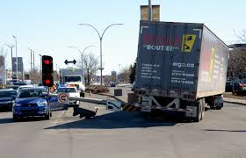
Mise en situation
Vous arrivez à une intersection, et vous devez tourner à gauche mais malheureusement voici ce qui est arrivé. Lors d’un virage à gauche vous effleurez à peine le poteau et il tombe.
Vous devez :
À l’aide du document en annexe 1 (du cahier de l’élève), veuillez remplir le document comme si c’était votre accident.

Slide 14
Soyez Vigilant Roulez
Prudemment

